Slide 1
FENOTIPOS EN BRONQUIECTASIAS NO FIBROSIS QUISTICA (BQNFQ). UN ANÁLISIS DE CLUSTER
J. López Rodríguez, J. Hernández Borge, N. Matallana Encinas, S. Hernández Gómez, L. Galán Ledesma, R. Morante Espada, M. C. García García, P. Íñigo Naranjo, F. L. Márquez Pérez.
Servicio de Neumología. Hospital Universitario de Badajoz.

Slide 2

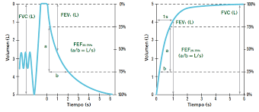
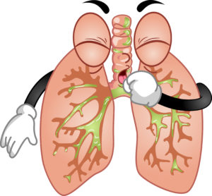


1. OBJETIVO
Identificar fenotipos clínicos en una serie consecutiva de pacientes con BQNFQ incluidos tras un ingreso hospitalario (2006-2014) con seguimiento prospectivo hasta diciembre de 2018.

Slide 3
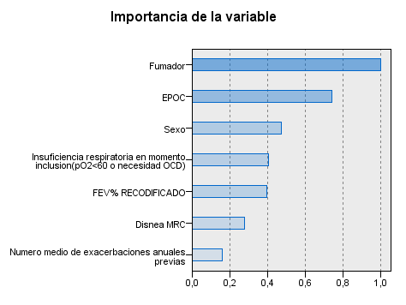
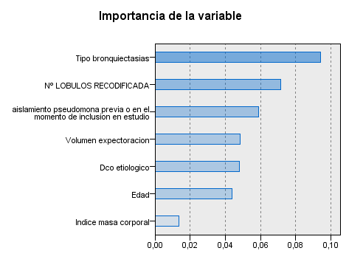
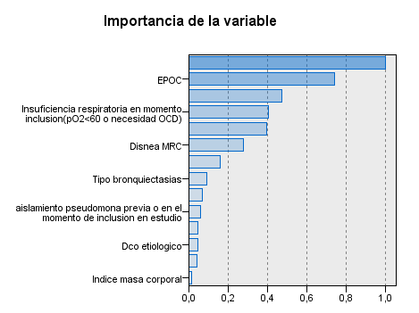
2. MÉTODOS
Se empleó un análisis de cluster mediante un procedimiento bietápico.
Se analizaron múltiples variables clínico-epidemiológicas, radiográficas, exacerbaciones y mortalidad al final del seguimiento.
Variables incluídas: Edad, sexo, BMI, Dco etiologico, tabaco, EPOC, Vol. expectoración, Tipo BQ, Insuficiencia respiratoria, Pseudomona, FEV1<> 50%, nº lóbulos<>2, Disnea (mMRC), nº medio de exacerbaciones anuales previas.
Se realizó un análisis comparativo y de supervivencia (Kaplan-Meier) para valorar las principales diferencias entre clusters.

Slide 4
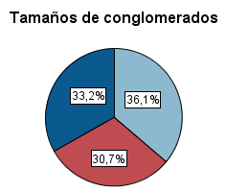
3. RESULTADOS
Se incluyeron 205 pacientes:​
60% hombres​
Edad media 64,8±14 años.
CLUSTER | A | B | C
Sexo | Mujer (81,1%) | Varón (92,1%) | Varón (75%)
FEV1<50% | 28,4% | 69,8% | 1,5%
mMRC | 2 | 2,6 | 1,5
Exacerbaciones anuales | 1,9/año | 2,6/año | 0,87/año
Tabaquismo | No | 98.4% | 98,5%
EPOC | 1,4% | 100% | 44,1%

Slide 5
3. RESULTADOS
 | CLUSTER A | CLUSTER B | CLUSTER C | p
Edad>70 años | 51,4% | 42,9% | 29,4% | 0,03
Tos crónica | 75,7% | 81% | 58,8% | 0,013
Expectoración | 64,9% | 77,8% | 50% | 0,04
Sibilancias | 41,9% | 61,9% | 38,2% | 0,014
Dco etiológico | 56,8% | 42,9% | 32,4% | 0,014
PO2 <60 | 28,4% | 74,6% | 4,4% | 0,000
OCD | 17,6% | 65,1% | 1,5% | 0,000
BQ quísticas | 40,5% | 25,4% | 10,3% | 0,000
>4 lóbulos afectos | 33,8% | 15,9% | 13,2% | 0,005
P. aeruginosa | 24,8% | 28,6% | 7,4% | 0,003
LAMA + LABA | 32,4% | 92,1% | 39,7% | 0,000
Corticoides inhalados | 51,4% | 90,5% | 44,1% | 0,000
ATB inhalado | 12,2% | 20,6% | 1,5% | 0,002
Encontramos diferencias significativas entre los distintos fenotipos estudiados en:
Edad.
Años de evolución tras inicio de síntomas.
Sintomatología (tos, sibilantes, expectoración).
Tipo de BQ (cilíndricas, quísticas).
Tratamiento (broncodilatadores, antibióticos inhalados).
Aislamientos microbiológicos.
Exacerbaciones anuales posteriores.

Slide 6
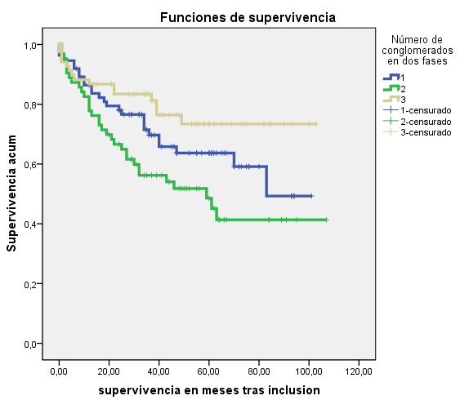
3. RESULTADOS
Al final del seguimiento la mortalidad fue, significativamente, superior en el cluster B (50,8% vs 35,1% vs 22,1%, en el A y C, respectivamente).
La supervivencia media en meses en el cluster B fue de 58,9 meses frente a 80,9 meses en el C (test log rank: p=0,003).
C
A
B
Notes:
Incluir también grafica de supervivencia tras diagnóstico de BQ?

Slide 7
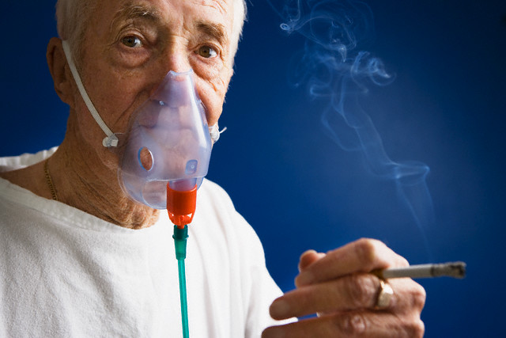
4. CONCLUSIÓN
Es posible identificar fenotipos clínicos en pacientes con BQNFQ. En nuestra experiencia el fenotipo fumador-EPOC fue el que se asoció a una mayor mortalidad.

Slide 8

¡MUCHAS GRACIAS!

